Slide 1
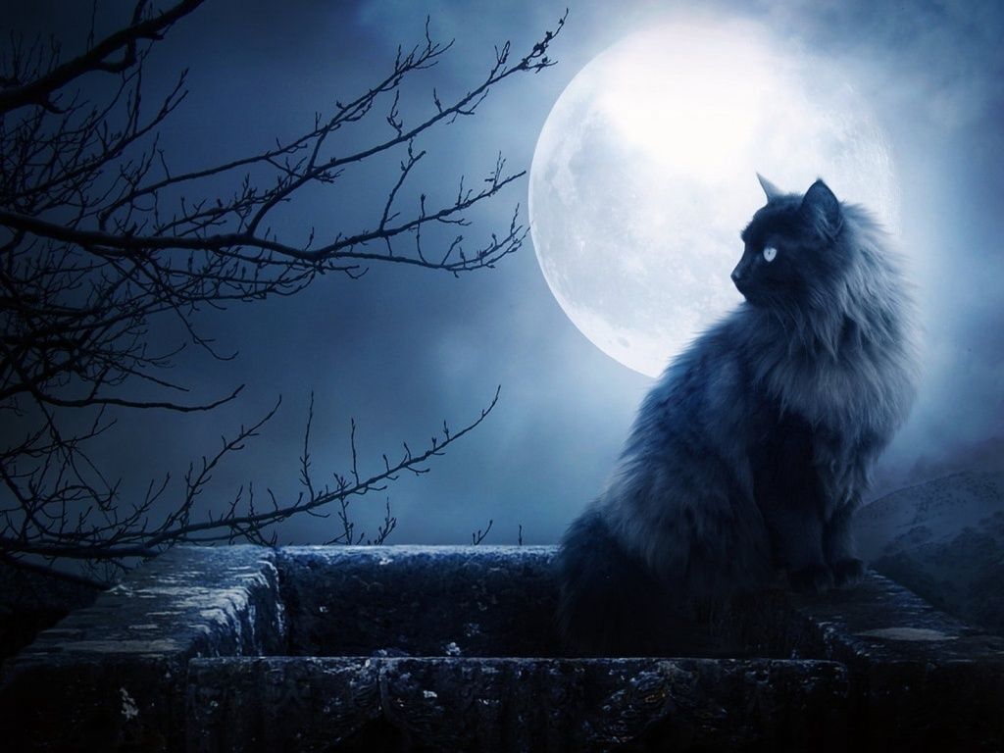
Михаил Афанасьевич Булгаков
«Мастер и Маргарита»

Slide 2
Вот это я тебе, взамен могильных роз,
Взамен кадильного куренья;
Ты так сурово жил и до конца донес
Великолепное презренье.
Ты пил вино, ты как никто шутил
И в душных стенах задыхался,
И гостью страшную ты сам к себе впустил
И с ней наедине остался.
И нет тебя, и все вокруг молчит
О скорбной и высокой жизни,
Лишь голос мой, как флейта, прозвучит
И на твоей безмолвной тризне.
О, кто поверить смел, что полоумной мне,
Мне, плакальщице дней не бывших,
Мне, тлеющей на медленном огне,
Всех потерявшей, всех забывшей, -
Придется поминать того, кто, полный сил,
И светлых замыслов, и воли,
Как будто бы вчера со мною говорил,
Скрывая дрожь смертельной боли.
А. Ахматова. «Памяти М. А. Булгакова»

Slide 3
Творческая история романа «Мастер и Маргарита»
Первая редакция
Время начала работы над «Мастером и Маргаритой» Булгаков в разных рукописях датировал то 1928, то 1929 годом.
Варианты названий: «Чёрный маг», «Копыто инженера», «Жонглёр с копытом», «Сын В.», «Гастроль».
Первая редакция была уничтожена автором 18 марта 1930 года после получения известия о запрете пьесы «Кабала святош».
Работа над «Мастером и Маргаритой» возобновилась в 1931 году. К роману были сделаны черновые наброски, причём здесь уже фигурировали Маргарита и её тогда безымянный спутник — будущий Мастер, а Воланд обзавёлся своей буйной свитой.

Slide 4
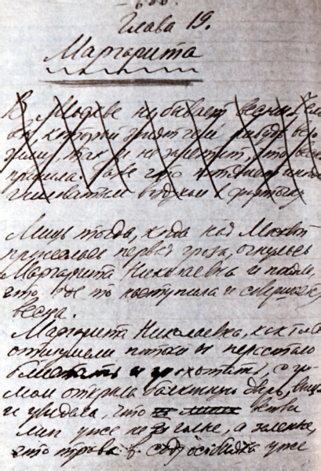

Slide 5
Вторая редакция
Создавалась до 1936 года.
Имела подзаголовок «Фантастический роман» и варианты названий: «Великий канцлер», «Сатана», «Вот и я», «Черный маг», «Копыто инженера».
Третья редакция
Начата во второй половине 1936 года.
Первоначально называлась «Князь тьмы», но уже в 1937 году появилось заглавие «Мастер и Маргарита».
25 июня 1938 года полный текст впервые был перепечатан (печатала его О. С. Бокшанская, сестра Е. С. Булгаковой).
Авторская правка продолжалась почти до самой смерти писателя, Булгаков прекратил её на фразе Маргариты: «Так это, стало быть, литераторы за гробом идут?»

Slide 6
История публикации романа
При жизни автор читал у себя дома отдельные места близким друзьям.
В 1961 году, филолог А. З. Вулис писал работу по советским сатирикам и вспомнил подзабытого сатирика, автора «Зойкиной квартиры» и «Багрового острова». Вулис узнал, что жива вдова писателя, и установил с ней контакт. После первоначального периода недоверия, Елена Сергеевна дала почитать рукопись «Мастера». Потрясённый Вулис рассказал многим, после чего по литературной Москве пошли слухи о великом романе. Это привело к первой публикации в журнале «Москва» в 1966 году.
Полный текст романа по ходатайству К. Cимонова вышел уже после смерти Е. С. Булгаковой в издании 1973 года.
В 1987 году доступ к фонду Булгакова в Отделе рукописей Библиотеки имени Ленина впервые после смерти вдовы писателя был открыт для текстологов, готовивших двухтомник, изданный в 1989 году, а окончательный текст был опубликован в 5-м томе собрания сочинений, вышедшем в 1990 году.

Slide 7
Интересные факты
Считается, что квартира Булгакова многократно обыскивалась сотрудниками НКВД, и им было известно о существовании и содержании чернового варианта «Мастера и Маргариты». Также у Булгакова в 1937 году был телефонный разговор со Сталиным (содержание которого никому не известно). Несмотря на массовые репрессии 1937—1938 годов, ни Булгакова, ни кого-либо из членов его семьи не арестовали.
В первой редакции романа содержались (ныне почти полностью утраченные) детальное описание примет «незнакомца» (Воланда) длиной 15 (!) рукописных страниц, а также открывавшее первую «ершалаимскую» главу подробное описание заседания Синедриона, на котором был осуждён Иешуа.
В романе во время смерти Иешуа Га-Ноцри, в отличие от Евангелия, произносит имя не Бога, а Понтия Пилата. По мнению диакона Андрея Кураева, по этой причине ершалаимскую историю с точки зрения христианства следует воспринимать как кощунственную, — но это, по его словам, не означает, что следует считать кощунственным также весь роман «Мастер и Маргарита».

Slide 8
Воланда в ранних редакциях романа звали Астарот. Однако позже это имя было заменено, — видимо, по причине того, что имя «Астарот» ассоциируется с конкретным одноимённым демоном, отличным от Сатаны.
Театра «Варьете» в Москве не существует и никогда не существовало. Но теперь сразу несколько театров иногда соперничают за это звание.
В предпоследней редакции романа Воланд произносит слова: «У него мужественное лицо, он правильно делает своё дело, и вообще, всё кончено здесь. Нам пора!», — относящиеся к лётчику, персонажу, затем исключённому из романа. Возможно, эти слова относятся к Сталину.
По сообщению вдовы писателя, Елены Сергеевны, последними словами Булгакова о романе «Мастер и Маргарита» перед смертью были: «Чтобы знали… Чтобы знали».

Slide 9
Крылатые фразы
Нет документа, нет и человека.
Что же это у вас, чего не хватишься, ничего нет.
Квартирный вопрос только испортил их.
Не шалю, никого не трогаю, починяю примус.
Осетрина второй свежести.
Подумаешь, бином Ньютона!
Денежки я приберу…нечего им тут валяться.
Брал, но брал нашими, советскими!
Покайся, Иваныч! Тебе скидка выйдет!
Мне ли бриллиантов не знать?
Вино какой страны вы предпочитаете в это время дня?

Slide 10
Проблематика
В основе романа – осмысление устоев общества тридцатых годов двадцатого века, попытка разобраться в противоречивом времени.
художник и общество
человек и власть
человек и истина

Slide 11
Жанр
Жанр определен М. Булгаковым как фантастический роман.
Но!
4 сюжетные линии
философ
ская
мистичес
кая
сатиричес
кая
любовная

Slide 12
Чтобы знали..! Чтобы знали!
нравственное зеркало
«трусость – самый большой порок»,
социально-историческое зеркало
отражена эпоха, социально-политическая обстановка,
религиозно-философское зеркало
существовал Иисус и дьявол,
человек несет ответственность за свои поступки,
предательство наказуемо,
материальное не должно быть выше духовного,
«тот, кто любит, должен разделять участь того, кого он любит»,
большая часть зла исходит от самого человека.
необходимо быть милосердным.
жизнь людей зависит от чужих мнений о них,
исчезновение людей не было действием мистических сил, а было способом борьбы с инакомыслящими.
нельзя отрицать влияние высших сил на жизнь человека,
жизнь бездуховных людей пуста, их душами может распоряжаться сатана,
есть третье измерение, отражающее смысл земной жизни.

Slide 13
Трактовки романа
Высказывались соображения, что замысел романа возник у Булгакова после посещения редакции газеты «Безбожник».
Также отмечалось, что в первой редакции романа сеанс чёрной магии датировался 12 июня — 12 июня 1929 года в Москве начался первый съезд советских безбожников, с докладами Николая Бухарина и Емельяна Губельмана (Ярославского).
Существует несколько мнений о том, каким образом следует трактовать это произведение.

Slide 14
Ответ на воинствующую
атеистическую пропаганду
Одна из возможных трактовок романа — ответ Булгакова поэтам и писателям, устроившим, по его мнению, в Советской России пропаганду атеизма и отрицание существования Иисуса Христа как исторической личности. В частности, ответ на печатание в газете «Правда» того времени антирелигиозных стихов Демьяна Бедного.
Как следствие подобных действий со стороны воинствующих безбожников роман стал ответом, отповедью. Неслучайно, что в романе, как в московской части, так и в иудейской, идет своеобразное карикатурное обеление образа дьявола. Неслучайно в романе присутствие персонажей из еврейской демонологии — как бы в противовес отрицанию существования Бога в СССР.

Slide 15
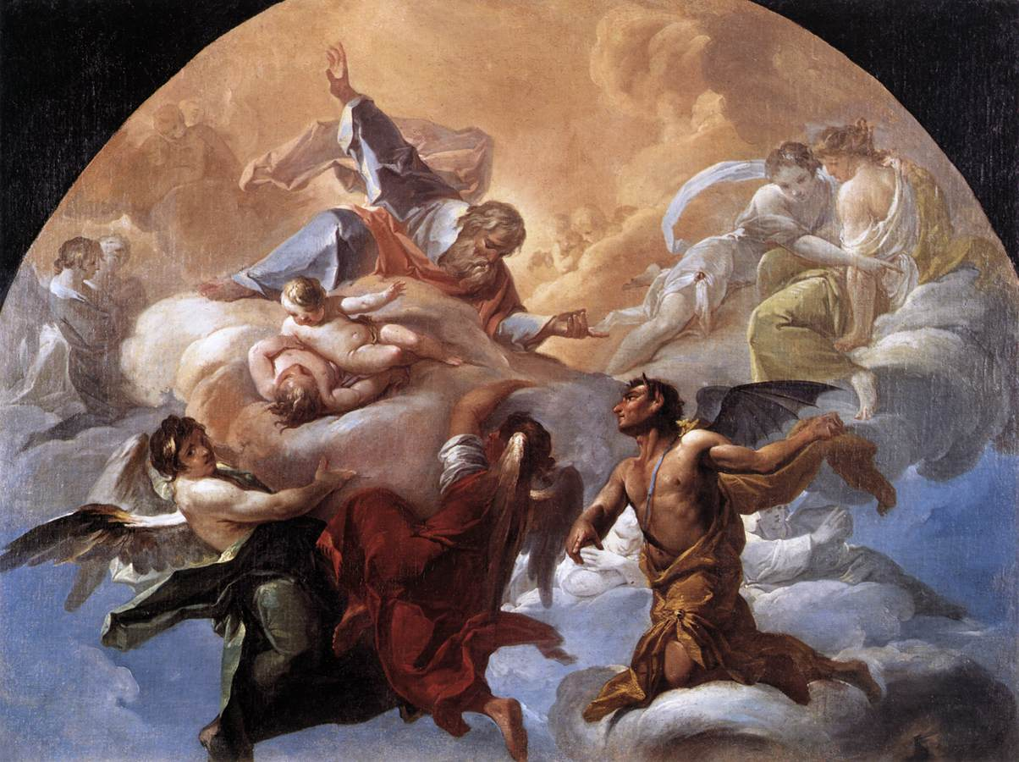
Герметическое толкование
Одна из основных идей — злое начало (сатана) неотделимо от нашего мира так же, как нельзя представить свет без тени. Сатана (а равно и светлое начало — Иешуа Га-Ноцри) живут прежде всего в людях.
Иешуа не сумел определить предательства Иуды (несмотря на намёки Понтия Пилата) в том числе потому, что видел в людях только светлую составляющую. И не смог защитить себя потому, что не знал, от чего и как.
Кроме того, в указанной трактовке имеется утверждение, что М. А. Булгаков по-своему истолковал идеи Л. Н. Толстого о непротивлении злу насилием, введя в роман именно такой образ Иешуа.

Slide 16
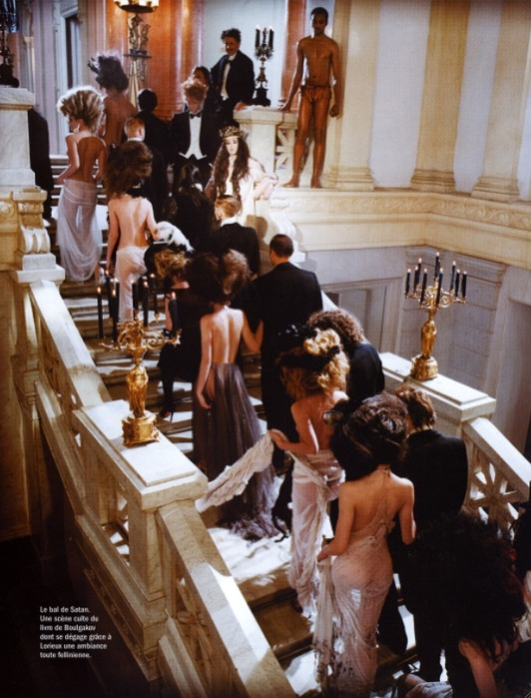
Масонская трактовка
Булгаковым подаётся нечто связанное с масонством в завуалированной, не явной и полускрытой форме.
Мастер являет собой образ мастера масона, завершившего все этапы масонского посвящения. Он автор нравственного труда о Понтии Пилате, который соотносится с зодческой работой, выполняемой масонами в ходе своего познания Королевского Искусства.
Маргарита проходит инициацию в одну из мистерий. Всё описание происходящего, те образы которые проходят в череде событий посвящения Маргариты, всё говорит об одном из эллинистических культов, скорее всего о Дионисийских мистериях, так как Сатир предстаёт одним из жрецов совершающим алхимическое соединение воды и огня, которым обуславливается завершение посвящения Маргариты.

Slide 17
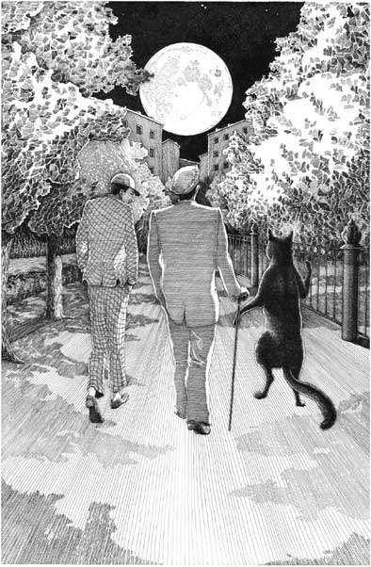
Философская трактовка
В данной трактовке романа выделяется основная идея — неотвратимости наказания за деяния.
Не случайно сторонники этой трактовки указывают, что одно из центральных мест в романе занимают деяния свиты Воланда до бала, когда наказаниям подвергаются мздоимцы, распутники и прочие негативные персонажи, и сам суд Воланда, когда каждому воздается по вере его.

Slide 18
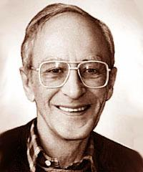
Трактовка А. Зеркалова
Существует оригинальная трактовка романа, предложенная писателем-фантастом и литературным критиком А. Зеркаловым-Мирером в книге «Этика Михаила Булгакова».
По версии Зеркалова, Булгаков замаскировал в романе «серьёзную» сатиру на нравы сталинского времени.
По мнению Зеркалова, Булгаков после едкого «Собачьего сердца» просто не мог спуститься до сатиры в стиле Ильфа-Петрова. Однако, после событий вокруг «Собачьего сердца» Булгакову пришлось сатиру тщательнее маскировать, расставляя для понимающих людей своеобразные «пометки».
Стоит отметить, что в данной трактовке получили правдоподобное объяснение некоторые нестыковки и неясности романа. К сожалению, данный труд Зеркалов оставил незаконченным.

Slide 19
А. Барков:
«Мастер и Маргарита» — роман о М. Горьком
Согласно выводам литературоведа А. Баркова, «Мастер и Маргарита» — это роман о М. Горьком, изображающий крах русской культуры после Октябрьской революции, причем в романе изображена не только действительность современной Булгакову советской культуры и литературной среды во главе с воспетым с таким титулом советскими газетами «мастером социалистической литературы» М. Горьким, возведенным на пьедестал В. Лениным, но и события Октябрьской революции и даже вооруженного восстания 1905 года.
Как раскрывает А. Барков текст романа, прототипом мастера послужил М. Горький, Маргариты — его гражданская жена, артистка МХАТ М. Андреева, Воланда — Ленин, Латунского и Семплеярова — Луначарский, Левия Матвея — Лев Толстой, театра Варьете — МХАТ.

Slide 20
Композиция
Роман в романе
Роман М. Булгакова
Роман Мастера
Переплетение двух пластов времени
Современность Булгакова.
30-е гг. XX в.
Библейский. 1 в. н. э.

Slide 21
Символы в романе
Символико-семантический аспект особенно важен с точки зрения постижения смысловой концепции романа, так как символы «рассыпаны» автором по всему художественному пространству произведения.

Slide 22
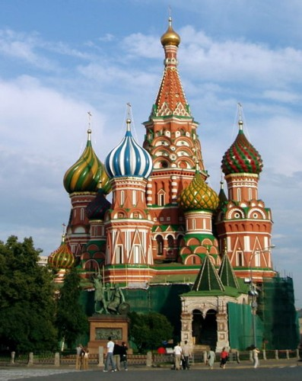
Москва
Москва - глобальный символ романа. В.И. Немцев называет ее «сгустком «земных» проблем, крепко привязанных к советским реалиям». В романе Булгакова Москва символизирует хаос, беспорядок, водоворот.
О фетишизме москвичей говорит В.Г. Маранцман: «В романе коммунистическая Москва представлена как шаг назад от христианства, возвращение к культу вещей и бесов, духов и призраков» .

Slide 23
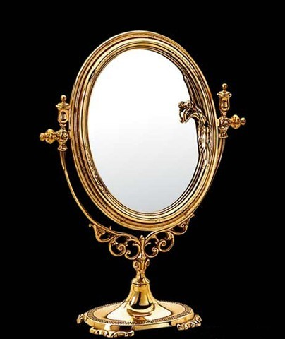
Зеркало
Зеркало не только отражает действительность, но и является переходом в иное измерение, в пространство, где миражи предстают повседневной реальностью.
«Прямо из зеркала» в квартире №50 вышли Коровьев, Бегемот и Азазелло; сделав несколько втираний волшебного крема, «Маргарита глянула в зеркало.... закрыла глаза, потом глянула еще раз и буйно расхохоталась.»
Зеркало - символ, указывающий на универсальность устройства мира как особой системы отражения.

Slide 24
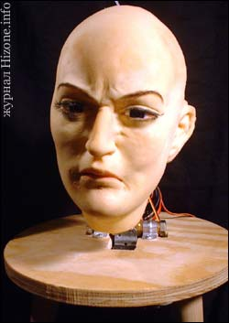
Потерянная голова
В романе распространена символика головной боли. Головная боль Пилата - знак раскола, дисгармонии, символ тоски по нравственному ориентиру.
Сатирической символикой наполнен мотив «отрезанной головы» Берлиоза. В.Турбин увидел в этом пародию на евангельский мотив усекновения головы Иоанна, предтечи Иисуса Христа: он «возвещал пришествие сына Божия, хотя оно только начало совершаться», а Берлиоз «отвергал его пришествие, хотя оно давным-давно свершилось».

Slide 25
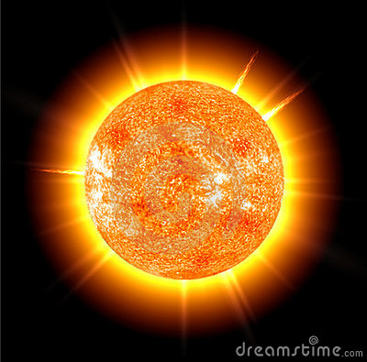
Солнце
В христианском мире солнце означает воскресение и бессмертие. Именно бессмертие Иешуа символизирует беспощадное солнце в ершалаимских главах.
В московских же оно является толчком к пути Берлиоза в бесславное небытие.
С символикой солнца связан возраст Иешуа – «человека лет двадцати семи». В пасхальных таблицах встречается такой термин, как «круг солнца». Круг в двадцать восемь лет и называется кругом солнца. Появление Иешуа знаменует скорое возвращение на круги своя.

Slide 26
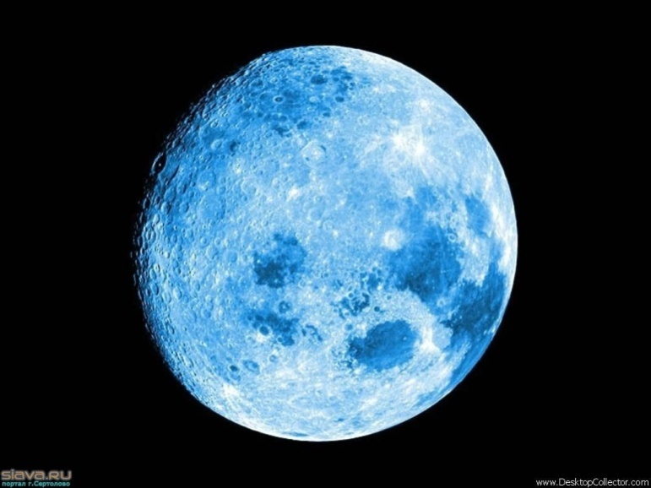
Луна
Луна - символ времени (счет по лунам) и вечности. В романе Булгакова она также стала символом связи времен и пространств. Лунная дорога, которую видит во сне прокуратор и которую дарует ему Мастер - мост между небом и землей, грехом и искуплением.

Slide 27
Треугольник
«Он [портсигар Воланда] был громадных размеров, червонного золота, и на крышке его при открывании сверкнул синим и белым огнем бриллиантовый треугольник.»
В масонской символике это Всевидящее око Бога, Л.М. Яновская в работе «Треугольник Воланда» допускает мысль, что это начальная буква слова «дьявол».

Slide 28
Система образов
Определяется сюжетными линиями романа.
философская
Понтий Пилат и Иешуа Га-Ноцри
любовная
Мастер и Маргарита
сатирическая
Москва и москвичи
мистическая
Воланд и его свита

Slide 29
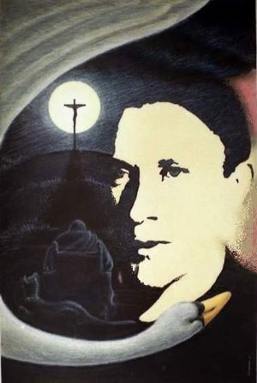
Мастер
Историк, сделавшийся писателем. Мастер - во многом автобиографический герой. Его возраст в момент действия романа ("человек примерно лет тридцати восьми" предстает в лечебнице перед Иваном Бездомным) - это в точности возраст Булгакова в мае 1929 г. (38 лет ему исполнилось 15-го числа, через 10 дней после того, как Мастер и его возлюбленная покинули Москву). Писатель передал персонажу и любовь к третьей жене, Е. С. Булгаковой, прототипу Маргариты. После запрета "Бега" в 1929 г. Булгаков оказался в таком же безысходном положении, как и Мастер, когда все пьесы были запрещены, а прозаические произведения не принимались в печать. В романе он заставил автобиографического героя искать убежища в психиатрической лечебнице, сам же в жизни нашел выход в письме к И. В. Сталину. Последний приют Мастера создан не божьей, а дьявольской рукою, хотя Воланд и действует по поручению Иешуа Га-Ноцри. Мастер в своем произведении истину, по его собственным словам, "угадал", а не познал.
Мастер и Маргарита Episode 4 4-5.avi

Slide 30
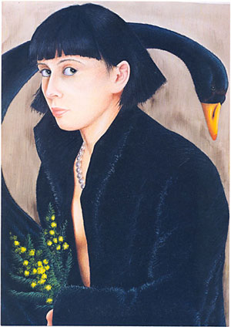
Маргарита
Возлюбленная Мастера . Главным прототипом Маргариты послужила третья жена писателя Е. С. Булгакова. С образом Маргариты в романе связан мотив милосердия. Она просит после Великого бала Сатаны за несчастную Фриду. Булгаковская Маргарита тоже своей вечной любовью помогает Мастеру - новому Фаусту обрести то, что он заслужил. Но награда героя здесь - не свет, а покой, и в царстве покоя, в последнем приюте у Воланда или даже, точнее, на границе двух миров - света и тьмы, Маргарита становится поводырем и хранителем своего возлюбленного: "Ты будешь засыпать, надевши свой засаленный и вечный колпак, ты будешь засыпать с улыбкой на губах. Сон укрепит тебя, ты станешь рассуждать мудро. А прогнать меня ты уже не сумеешь. Беречь твой сон буду я". Так говорила Маргарита, идя с Мастером по направлению к вечному их дому, и Мастеру казалось, что слова Маргариты струятся так же, как струился и шептал оставленный позади ручей, и память Мастера, беспокойная, исколотая иглами память, стала потухать". Эти строки Е. С. Булгакова записывала под диктовку смертельно больного автора "Мастера и Маргариты".
Мастер и Маргарита - Ведьма.avi
Мастер и Маргарита - Бал Сатаны.avi

Slide 31
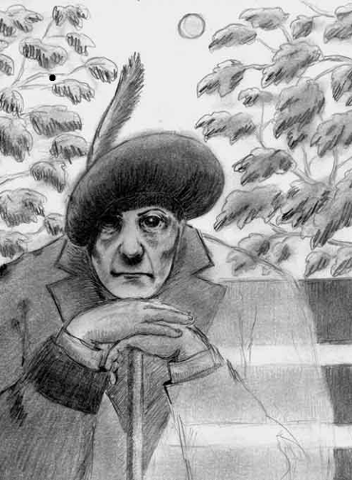
Воланд
Это дьявол, сатана, "князь тьмы", "дух зла и повелитель теней" (все эти определения встречаются в тексте романа). Воланд во многом ориентирован на Мефистофеля "Фауста" (1808-1832) Иоганна Вольфганга Гёте (1749-1832) Булгаков истинное лицо Воланда скрывает лишь в самом начале романа, дабы читателей заинтриговать, а потом уже прямо заявляет устами Мастера и самого Воланда, что на Патриаршие точно прибыл сатана (дьявол). Нетрадиционность Воланда проявляется в том, что он, будучи дьяволом, наделен некоторыми явными атрибутами Бога.
Мастер и Маргарита - Воланд и Левий Матвей.avi

Slide 32
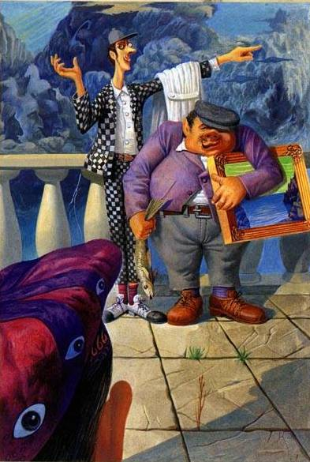
Коровьев-Фагот
Старший из подчиненных Воланду демонов, черт и рыцарь, представляющийся москвичам переводчиком при профессоре-иностранце и бывшим регентом церковного хора. А вот портрет Коровьева-Фагота: "...прозрачный гражданин престранного вида. На маленькой головке жокейский картузик, клетчатый кургузый воздушный... пиджачок... гражданин ростом в сажень, но в плечах узок, худ неимоверно, и физиономия, прошу заметить, глумливая"; "...усики у него, как куриные перья, глазки маленькие, иронические и полупьяные, а брюки клетчатые, подтянутые настолько, что видны грязные белые носки". Интонацию плутовской почтительности Коровьев-Фагот сохраняет и в разговоре с Никанором Босым, и в обращении к дамам на сеансе черной магии в Театре Варьете. Коровьевское "Маэстро! Урежьте марш!" явно восходит к "Музыканты! польку!". В сцене же с дядей Берлиоза Поплавским Коровьев-Фагот "жалостливо" и "в отборных словах-с" ломает комедию скорби.

Slide 33
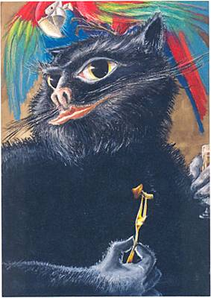
Кот Бегемот
Кот-оборотень и любимый шут Воланда. У Булгакова Бегемот стал громадных размеров котом-оборотнем, а в ранней редакции Бегемот имел сходство со слоном: "На зов из черной пасти камина вылез черный кот на толстых, словно дутых лапах..." Булгаков учел также, что у слоноподобного демона Бегемота были руки "человеческого фасона", поэтому его Бегемот, даже оставаясь котом, очень ловко протягивает кондукторше монетку, чтобы взять билет. В финале Бегемот, как и другие члены свиты Воланда, исчезает перед восходом солнца в горном провале в пустынной местности перед садом, где уготован вечный приют "праведным и избранным" – Мастеру и Маргарите.
Бегемот в демонологической традиции - это демон желаний желудка. Отсюда необычайное обжорство Бегемота в Торгсине (магазине Торгового синдиката), когда он без разбора заглатывает все съестное. Булгаков иронизирует над посетителями валютного магазина, в том числе над самим собой. На валюту, полученную от зарубежных постановщиков булгаковских пьес, драматург с женой иногда делали покупки в Торгсине. Людей будто обуял демон Бегемот, и они спешат накупить деликатесов, тогда как за пределами столиц население живет впроголодь. Когда представители власти пытаются арестовать Бегемота в «Нехорошей квартире», тот объявляет, что кот - "древнее и неприкосновенное животное", устраивая шутовскую перестрелку... Бегемот не желает стать живой мишенью и полагает себя существом неприкосновенным.
Воланд. Сеанс черной магии-2..avi

Slide 34
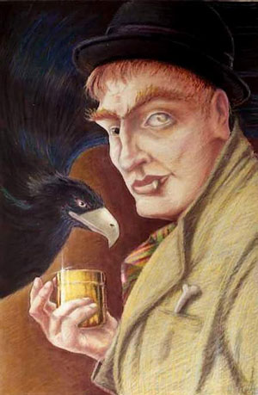
Азазелло
Член свиты Воланда , "демон безводной пустыни, демон-убийца". Булгакова привлекло сочетание в одном персонаже способности к обольщению и убийству. Именно за коварного обольстителя принимает Азазелло Маргарита во время их первой встречи в Александровском саду. Но главная функция Азазелло в романе связана с насилием. Он выбрасывает Степана Лиходеева из Москвы в Ялту, изгоняет из Нехорошей квартиры дядю Берлиоза Поплавского, убивает из револьвера барона Майгеля. Азазелло также изобрел крем, который он дарит Маргарите. Крем этот так и называется "крем Азазелло". Волшебный крем не только делает героиню невидимой и способной летать, но и одаривает ее новой, ведьминой красотой. А в Нехорошей квартире Азазелло появляется через зеркало, т.е. тоже с помощью своего собственного нововведения.

Slide 35
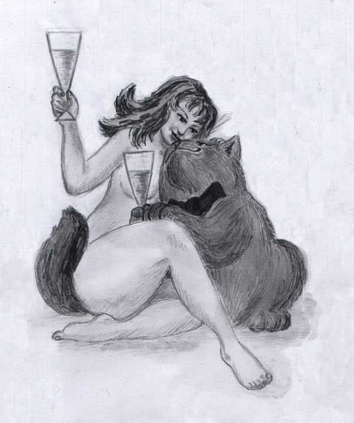
Гелла
Член свиты Воланда , является женщиной-вампиром. Когда Гелла вместе с обращенным ей в вампира администратором Театра Варьете Варенухой пытаются вечером после сеанса черной магии напасть на финдиректора Римского, на ее теле явственно проступают следы трупного разложения. То, что крик петуха заставляет удалиться Г. и ее подручного Варенуху, полностью соответствует широко распространенной в дохристианской традиции многих народов ассоциации петуха с солнцем - он своим пением возвещает приход рассвета с востока и тогда вся нечисть, в том числе и ожившие мертвецы-вампиры, удаляются на запад, под покровительство дьявола. Гелла, единственная из свиты Воланда, отсутствует в сцене последнего полета.
К тому же Гелле не в кого было бы превращаться в последнем полете, она ведь, как и Варенуха, обратившись в вампира (ожившего мертвеца), сохранила свой первоначальный облик. Когда ночь "разоблачала все обманы", Г. могла только снова стать мертвой девушкой. Возможно также, что отсутствие Г. означает ее немедленное исчезновение (за ненадобностью) после окончания миссии Воланда и его спутников в Москве.

Slide 36
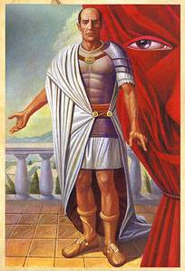
Понтий Пилат
Римский прокуратор (наместник) Иудеи в конце 20-х - начале 30-х гг. н. э., при котором был казнен Иисус Христос. Понтий Пилат - один из главных героев романа «Мастер и Маргарита».
На первый взгляд, Понтий Пилат у Булгакова - человек без биографии, но на самом деле вся она в скрытом виде присутствует в тексте. Ключом здесь является упоминание битвы при Идиставизо, где будущий прокуратор Иудеи командовал кавалерийской турмой и спас от гибели окруженного германцами великана Марка Крысобоя. Идиставизо - это долина при р. Везер в Германии, где в 16 г. римский полководец Германик разбил войско Арминия предводителя германского племени херусков.
Иисус арестован по доносу Иуды, "синедрион, сановники... все требовали мщенья". А Понтий Пилат "трусости своей не может победить, Прокуратор до конца пытается спасти Иисуса, но напрасно...
У Булгакова Понтий Пилат, видит несостоятель-ность обвинения в "оскорблении величества", которое инкриминируется Иешуа, и пытается убедить иудеев отпустить его, а не Вар-равана. А после оглашения приговора надвигается туча, и Понтий Пилат чувствует приближающуюся грозу.

Slide 37
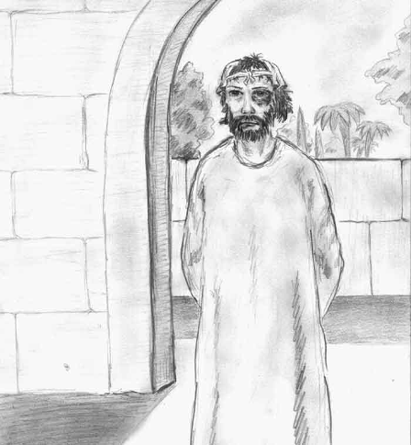
Иешуа Га-Ноцри
Булгаков узнал, что упоминаемое в Талмуде одно из имен Христа - Га-Ноцри означает Назарянин. Автор "Мастера и Маргариты" счел ранние свидетельства о внешности Христа достоверными, и сделал своего И. Г.-Н, худым и невзрачным со следами физического насилия на лице: представший перед Понтием Пилатом человек "был одет в старенький и разорванный голубой хитон. Голова его была прикрыта белой повязкой с ремешком вокруг лба, а руки связаны за спиной. Под левым глазом у человека был большой синяк, в углу рта - ссадина с запекшийся кровью. Приведенный с тревожным любопытством глядел на прокуратора". Булгаков всячески подчеркивает, что Иешуа - человек, а не Бог, поэтому он и наделен самой неблагообразной, не запоминающейся внешностью.
Внешнее неблагообразие И. Г.-Н. контрастирует с красотой его души и чистотой его идеи о торжестве правды и добрых людей (а злых людей, по его убеждению, нет на свете).
Мастер и Маргарита (Иешуа и Понтий Пилат ).avi

Slide 38
Заключение
Когда Булгаков писал свой роман, у него возникали большие трудности с острой политической сатирой, которую писатель хотел скрыть от глаз цензуры и которая, безусловно, была понятна людям. Вероятно, Булгаков не исключал, что политические намеки, содержащиеся в «Мастере и Маргарите» принесут ему неприятности. Некоторые наиболее политически прозрачные места романа писатель уничтожил еще на ранних стадиях работы. Но, как сказал Воланд, «рукописи не горят». Булгаков, уничтоживший первую редакцию «Мастера и Маргариты», убедился, что раз написанное уже невозможно изгнать из памяти, и в результате оставил после смерти в наследство потомкам рукопись великого произведения.
Мастер и Маргарита - Финал.avi

